Slide 1
Kurzseminar Hymnologie
mit KMD Attila Kalman
Teil 3
Internationale Hochschule Liebenzell

Slide 2
Fünf Seminartermine im Heinrich-Coerper-Saal (1) und im Raum 130 (II-V):
Mittwoch, 9. April 2025, 14.15-16.00 Uhr
1 – 500 Jahre Evangelisches Gesangbuch
Mittwoch, 30. April 2025, 14.15-16.00 Uhr
2 – Einführung und Anfänge des Gemeindesingens bis zur Reformation
Mittwoch, 7. Mai 2025, 14.15-16.00 Uhr
3 – Gemeindelied nach der Reformation bis zur Romantik
Mittwoch, 14. Mai 2025, 14.15-16.00 Uhr
4 – 20. Jahrhundert, Moderne Klassik, Neues Lied, Beihefte
Mittwoch, 21. Mai 2025, 14.15-16.00 Uhr
5 – Worship, Ausblick, neues Gesangbuch 2028, Diskussion, Liedersingen…
Kurzseminar Hymnologie mit KMD Attila Kalman Internationale Hochschule Liebenzell

Slide 3
Ablauf der Seminareinheiten, Vorgehensweise
Leitfaden, Stichworte, Namen und viele Lieder aus dem aktuellen Evangelischen Gesangbuch per PowerPoint auf Leinwand. Diese Datei ist auf der Internetseite von Attila unter www.kalman.de (dort unter „Liebenzell“) herunterladbar.
Viele der wichtigsten Lieder findet man im Heft „Unsere Kernlieder – 33 Lieder aus dem Evangelischen Gesangbuch“. Jede/r Teilnehmer/in des Seminars bekommt ein Heft grundsätzlich kostenlos! Wenn man die Hochschule finanziell entlasten möchte, kann man freiwillig die Kosten des Heftes (2,50 Euro) in das dafür vorgesehene Kästchen legen.
Alle Lieder, die im Heft oder in der PowerPointdatei nicht zu finden sind, gibt es für alle als Kopien.
Kurzseminar Hymnologie mit KMD Attila Kalman Internationale Hochschule Liebenzell

Slide 4
Das 17. Jahrhundert. Dreißigjähriger Krieg. Todessehnsucht – Lebensgenuss.
Paul Gerhardt (1607-1676), wichtigster Liederdichter seiner Zeit. Seine bedeutendsten Lieder im Evangelischen Gesangbuch:
Befiehl du deine Wege (EG 361)
Nun ruhen alle Wälder (EG 477)
Wie soll ich dich empfangen (EG 11)
Fröhlich soll mein Herze springen (EG 36)
Ich steh an deiner Krippen hier (EG 37)
O Haupt voll Blut und Wunden (EG 85)
Seine Liedtexte wurden vertont vor allem von den beiden Kantoren an St. Nicolai in Berlin:
Johann Crüger (1598-1662) und
Johann Georg Ebeling (1637-1676)
Nach dem Dreißigjährigen Krieg: Neue Frömmigkeit – wichtig: Buße, Bekehrung, Heiligung, unmittelbare Jesus-Beziehung.
Joachim Neander (1650-1680) – reformiert (nicht pietistisch), Lob des Schöpfers, überall sichtbar. Von ihm:
Lobe den Herren, den mächtigen König (EG 317)
Wunderbarer König (EG 327)
Himmel, Erde, Luft und Meer (EG 504)
Kurzseminar Hymnologie mit KMD Attila Kalman Internationale Hochschule Liebenzell

Slide 5
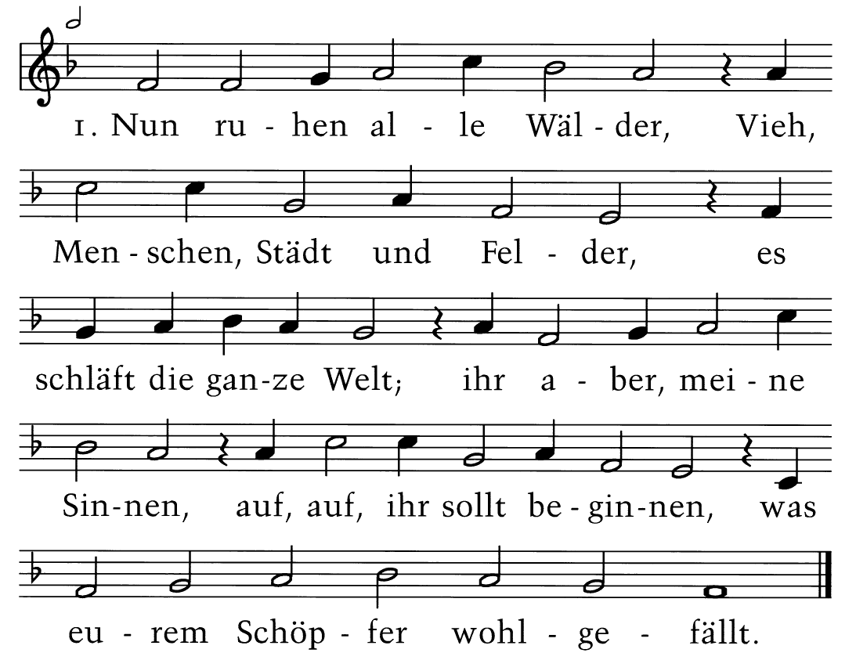
EG 477 / Ö
Text: Paul Gerhardt 1647
Musik: O WELT, ICH MUSS DICH LASSEN (NR. 521) SATZ: BARTHOLOMÄUS GESIUS 1605
Kurzseminar Hymnologie mit KMD Attila Kalman Internationale Hochschule Liebenzell

Slide 6
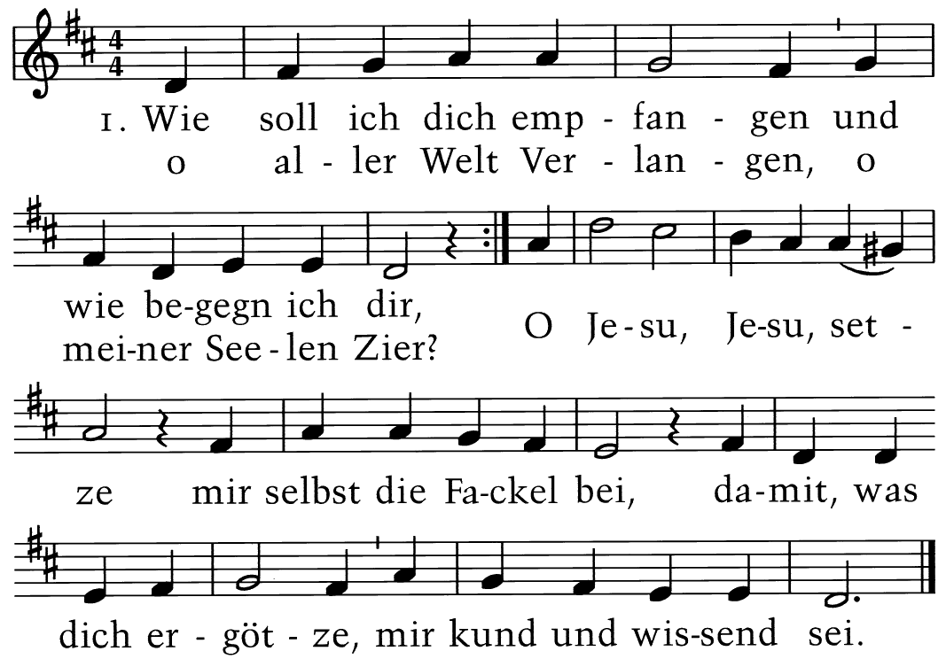
EG 11 / Ö / Matthäus 21,8
Text: Paul Gerhardt 1653
Musik: Johann Crüger 1653
Kurzseminar Hymnologie mit KMD Attila Kalman Internationale Hochschule Liebenzell

Slide 7
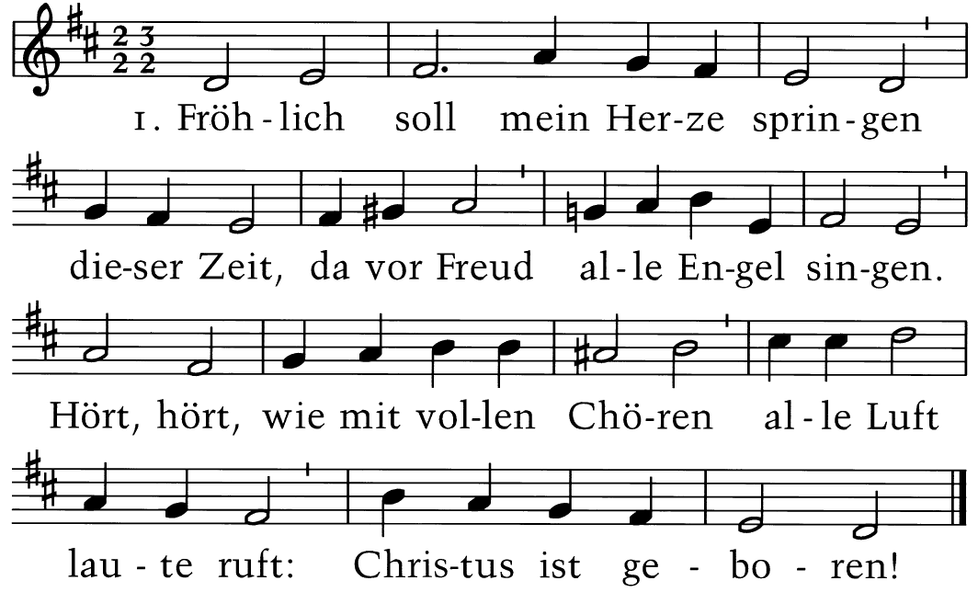
EG 36 / Ö
Text: Paul Gerhardt 1653
Musik: Johann Crüger 1653
Kurzseminar Hymnologie mit KMD Attila Kalman Internationale Hochschule Liebenzell

Slide 8
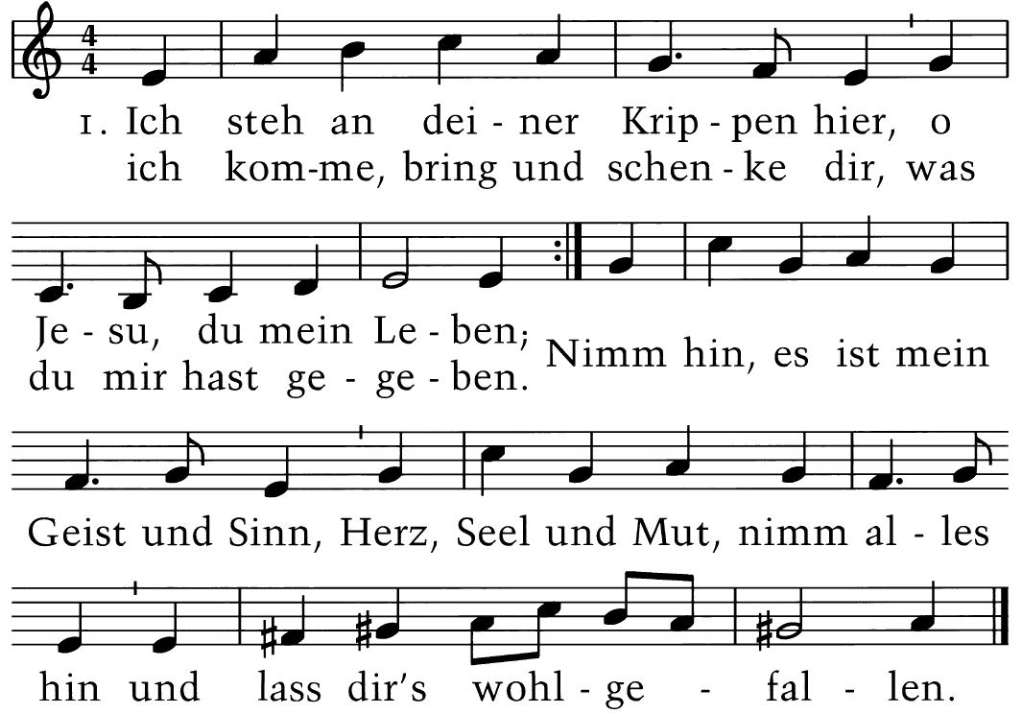
EG 37 / Ö
Text: Paul Gerhardt 1653
Musik: Johann Sebastian Bach 1736
Kurzseminar Hymnologie mit KMD Attila Kalman Internationale Hochschule Liebenzell

Slide 9
Pietismus und Orthodoxie
Orthodoxie: Johann Sebastian Bach (1685-1750)
Namen zu Pietismus:
August Hermann Francke – Halle an der Saale (1663-1727)
Nikolaus Ludwig Graf von Zinzendorf – Herrnhut (1700-1760)
Gerhard Tersteegen (1697-1769)
Johann Albrecht Bengel (1687-1752)
Philipp Friedrich Hiller (1699-1769)
Aufklärung
Namen zur Zeit der Aufklärung, die den biblischen Glauben bewahrt haben:
Friedrich Gottlieb Klopstock (1724-1803)
Christian Fürchtegott Gellert (1715-1769)
Matthias Claudius (1740-1815)

Slide 10
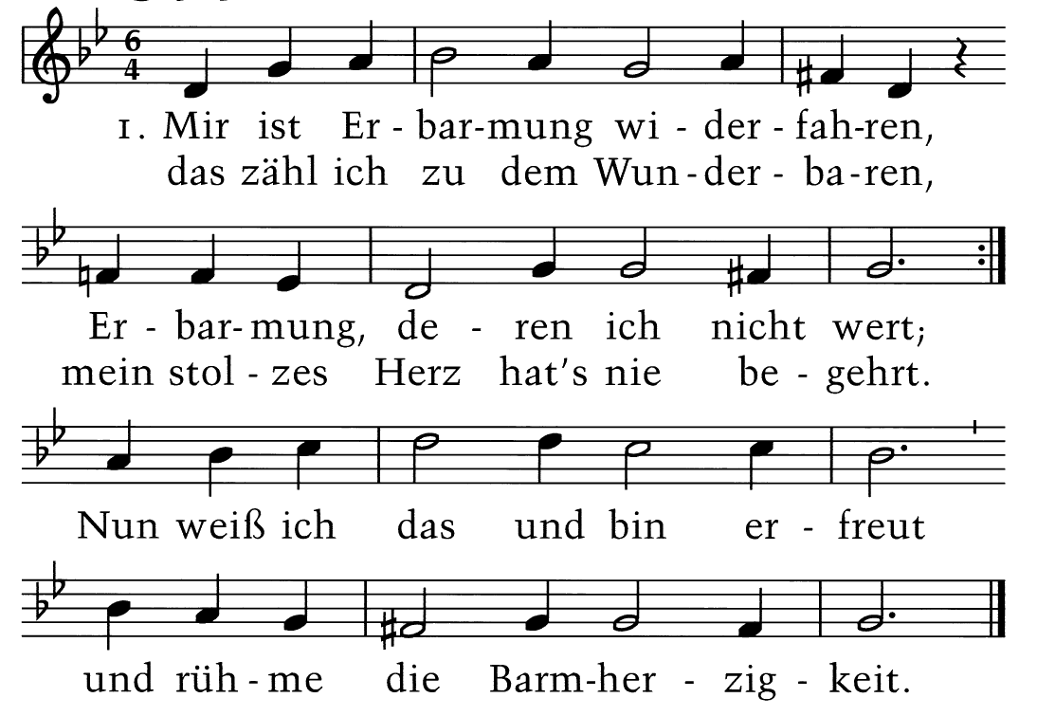
EG 355
Text: Philipp Friedrich Hiller 1767
Musik: WER NUR DEN LIEBEN GOTT LÄSST WALTEN (NR. 369)
Kurzseminar Hymnologie mit KMD Attila Kalman Internationale Hochschule Liebenzell

Slide 11
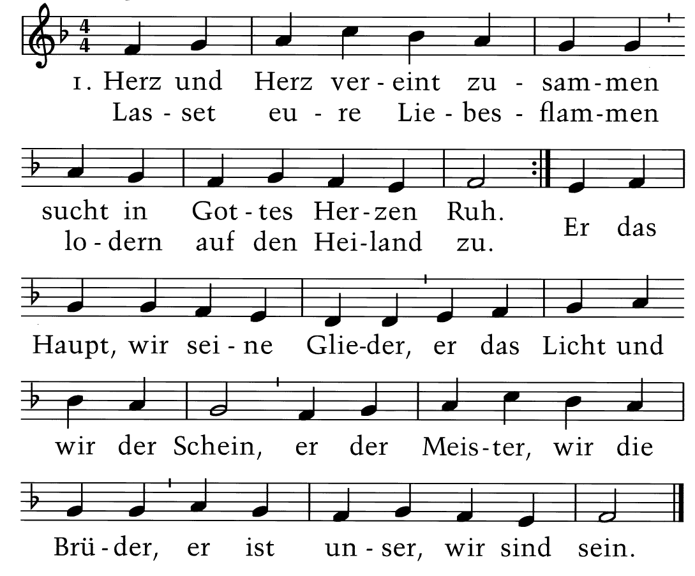
EG 251
Text: Nikolaus Ludwig von Zinzendorf 1723 (1723) 1725, BEARBEITET VON CHRISTIAN GREGOR 1778 UND ALBERT KNAPP 1837
Musik: 17. JH.; GEISTLICH BAMBERG 1732, HERRNHAAG UM 1735
Kurzseminar Hymnologie mit KMD Attila Kalman Internationale Hochschule Liebenzell

Slide 12
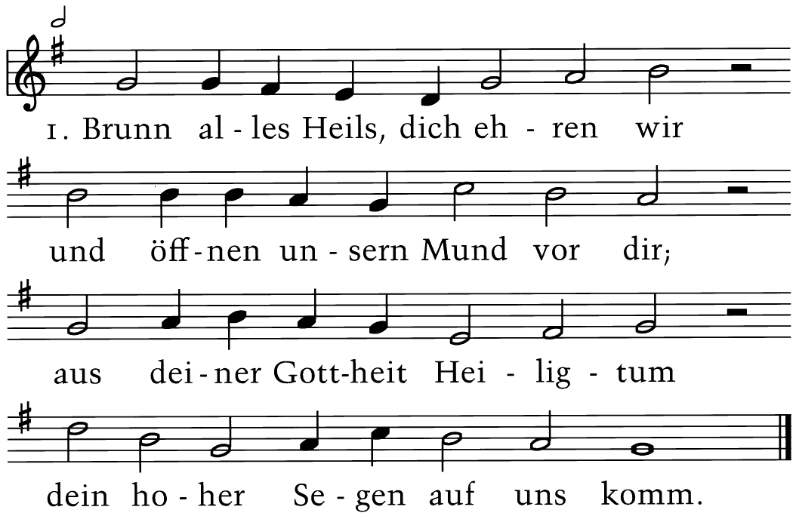
2. Der Herr, der Schöpfer, bei uns bleib, er segne uns nach Seel und Leib, und uns behüte seine Macht vor allem Übel Tag und Nacht.
5. Gott Vater, Sohn und Heilger Geist, o Segensbrunn, der ewig fließt: durchfließ Herz, Sinn und Wandel wohl, mach uns deins Lobs und Segens voll!
EG 140 / Ö / 4. Mose 6,24-26
Text: Gerhard Tersteegen 1745
Musik: LOBT GOTT, DEN HERRN DER HERRLICHKEIT (NR. 300) SATZ: CLAUDE GOUDIMEL 1565
Kurzseminar Hymnologie mit KMD Attila Kalman Internationale Hochschule Liebenzell

Slide 13
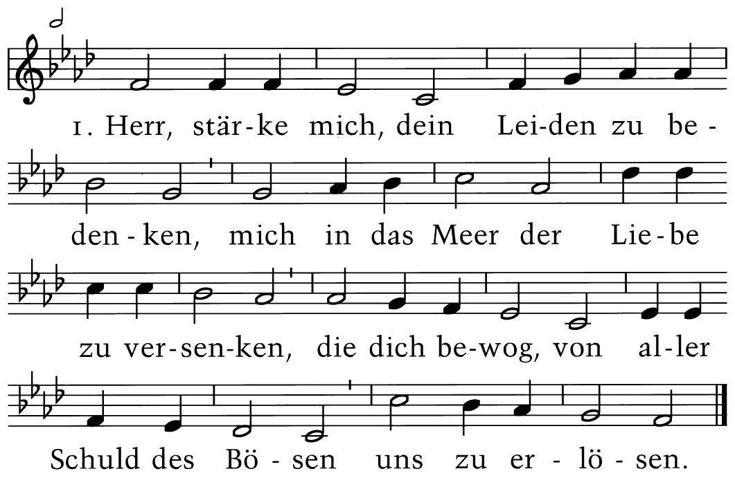
EG 91
Philipper 2,8 / 1. Korinther 1,23-24
Text: Christian Fürchtegott Gellert 1757
Musik: HERZLIEBSTER JESU, WAS HAST DU VERBROCHEN (NR. 81)
Kurzseminar Hymnologie mit KMD Attila Kalman Internationale Hochschule Liebenzell

Slide 14
Die Romantik
Carl Philipp Emanuel Bach (1714-1788)
Ludwig Uhland – Württemberg (1787-1862)
Friedrich Silcher – Württemberg (1789-1860)
Philipp Spitta (1801-1859)
Kunstlied – Missionslied (Sendungslied)
Liederdichterinnen
Julie Hausmann (1826-1901) – So nimm denn meine Hände (EG 376)
Luise Hensel (1798-1876) – Müde bin ich, geh zur Ruh (EG 484)
Hedwig von Redern (1866-1935) – Weiß ich den Weg auch nicht, du weißt ihn wohl (EG 624)

Slide 15
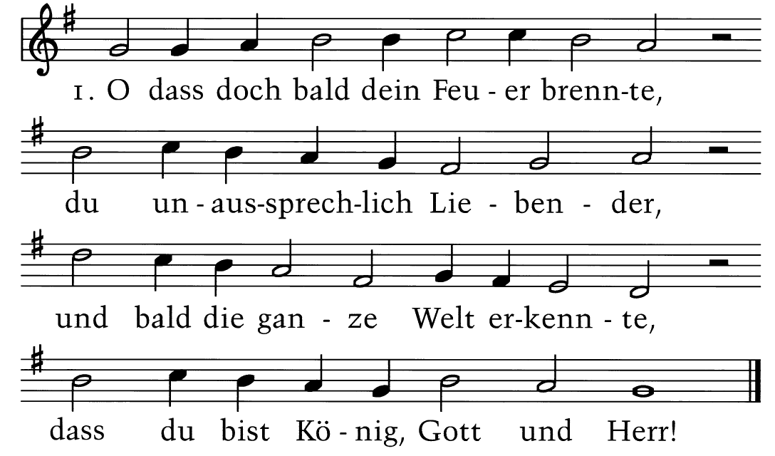
EG 255
Text: Georg Friedrich Fickert 1812
Musik: Guillaume Franc 1543
Kurzseminar Hymnologie mit KMD Attila Kalman Internationale Hochschule Liebenzell

Slide 16
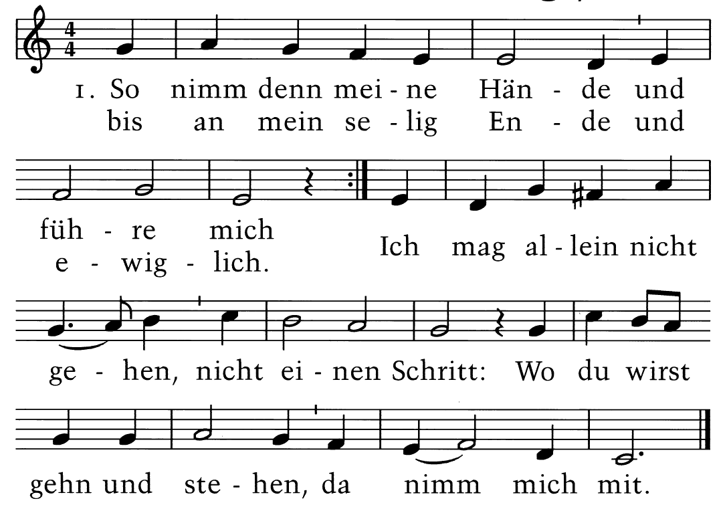
EG 376 / Ö
Text: Julie Hausmann 1862
Musik: Friedrich Silcher 1842
Kurzseminar Hymnologie mit KMD Attila Kalman Internationale Hochschule Liebenzell

Slide 17
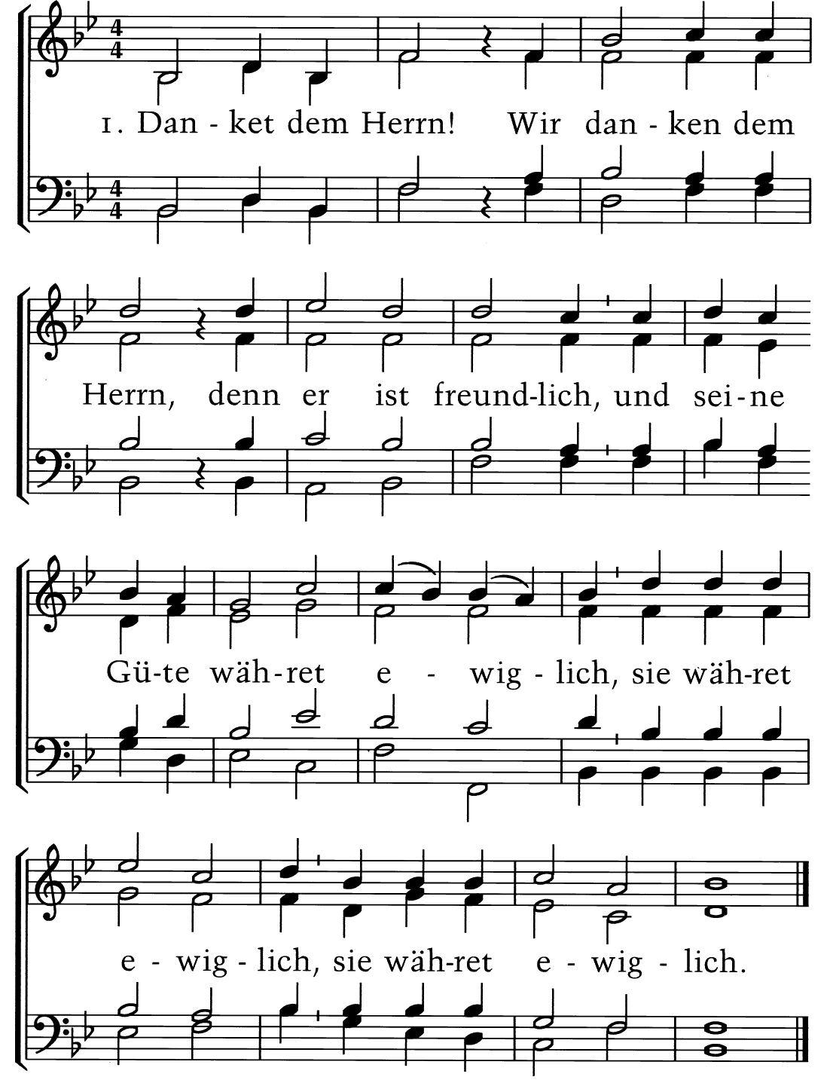
2. Lobet den Herrn! Ja, lobe den Herrn auch meine Seele; vergiss es nie, was er dir Guts getan, was er dir Guts getan, was er dir Guts getan!
4. Groß ist der Herr; ja groß ist der Herr; sein Nam ist heilig, und alle Welt ist seiner Ehre voll, ist seiner Ehre voll, ist seiner Ehre voll!
6. Singet dem Herrn! Lobsinget dem Herrn in frohen Chören, denn er vernimmt auch unsern Lobgesang, auch unsern Lobgesang, auch unsern Lobgesang!
EG 333
Psalm 118,1 / Psalm 105,1-3
Text: Karl Friedrich Wilhelm Herrose vor 1810
Musik: Karl Friedrich Schulz 1810
Kurzseminar Hymnologie mit KMD Attila Kalman Internationale Hochschule Liebenzell

Slide 18
Das nächste Seminar – Teil 4 – findet am Mittwoch, 14. Mai 2025 um 14.15-16.00 Uhr wieder hier im Raum 130 statt. 20. Jahrhundert, moderne Klassik, Neues Lied, Beihefte– mit Hintergrundinformationen, mit Liedersingen und Hörbeispielen.
Bei Rückfragen könnt ihr mich gerne kontaktieren:
Attila Kalman
Mobiltelefon (WhatsApp): 0177 4245821
Email: attila@kalman.de
Internet: www.kalman.de
Vielen Dank fürs Zuhören und fürs Mitmachen!
Kurzseminar Hymnologie mit KMD Attila Kalman Internationale Hochschule Liebenzell

